Slide 1

Mikotoxinok enzimes detoxifikációja
Bereczki Anna
Kelemen Anikó
Lukácsi Lilla

Slide 2
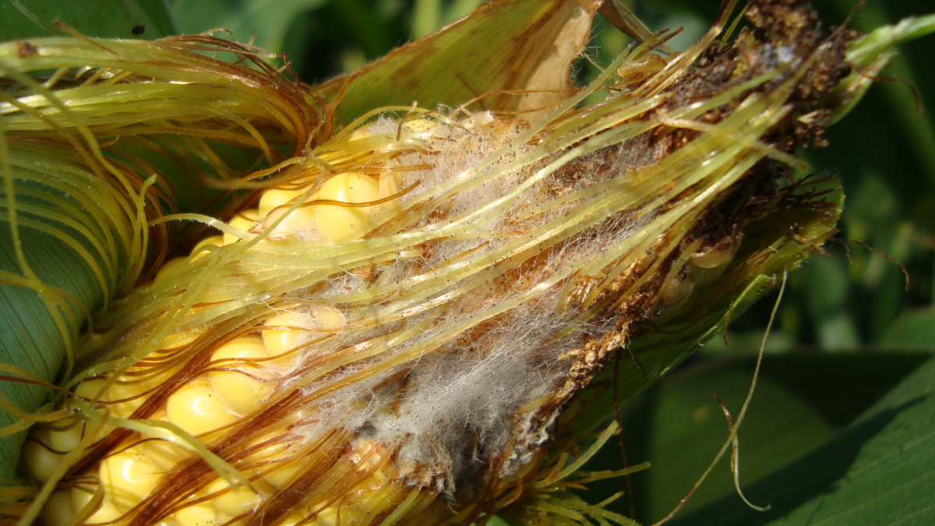
Mikotoxinok
Gombák extracellulárisan kiválasztódó másodlagos anyagcseretermékei
Károsak az embere és állatok számára
Preharvest penészgombák - szántőföldön
Postharvest penészgombák – raktározás során
Veszélyben: gabonafélék, KUKORICA

Slide 3
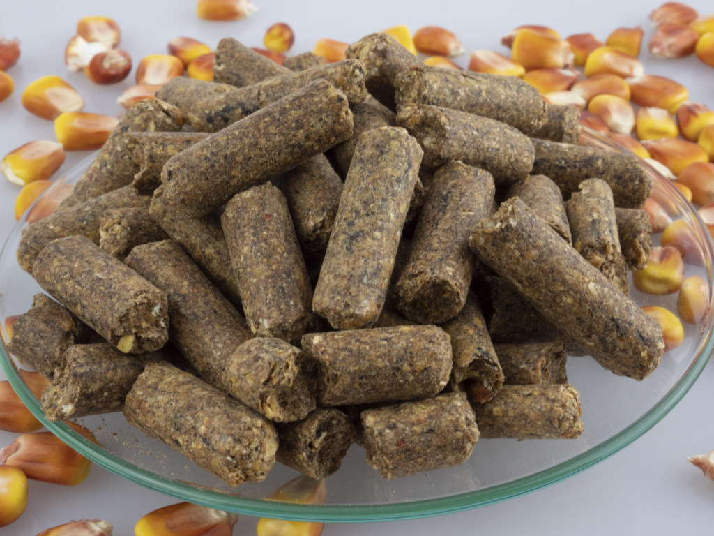
Mikotoxinok állati takarmányban
Sertés, marha, baromfi
Kevésbé ízletes
Csökken az energia- és szárazanyagtartalom
Tápanyagok rosszabb hasznosulása
Rosszabb termelékenység, test-tömeg gyarapodás
Immunrendszer gyengítése, meddőség

Slide 4
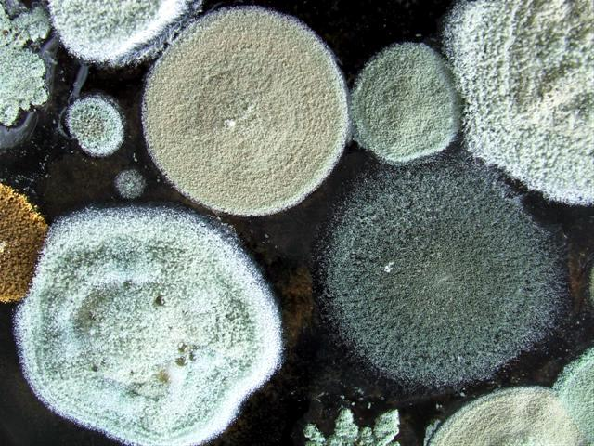
Aspergillus-, Penicillium- és Fusarium-fajok

Slide 5
Fonala gombák mikotoxinjai
Fusarium-fajok
Aspergillus- és a Penicillium-fajok
zearalenon (ZEA)
nivalenol (NIV)
deoxinivalenol (DON)
diacetoxiszcirpenol (DAS)
fumonizinek (FB1 – FB6)
aflatoxinok
ochratoxin-A (OTA)

Slide 6
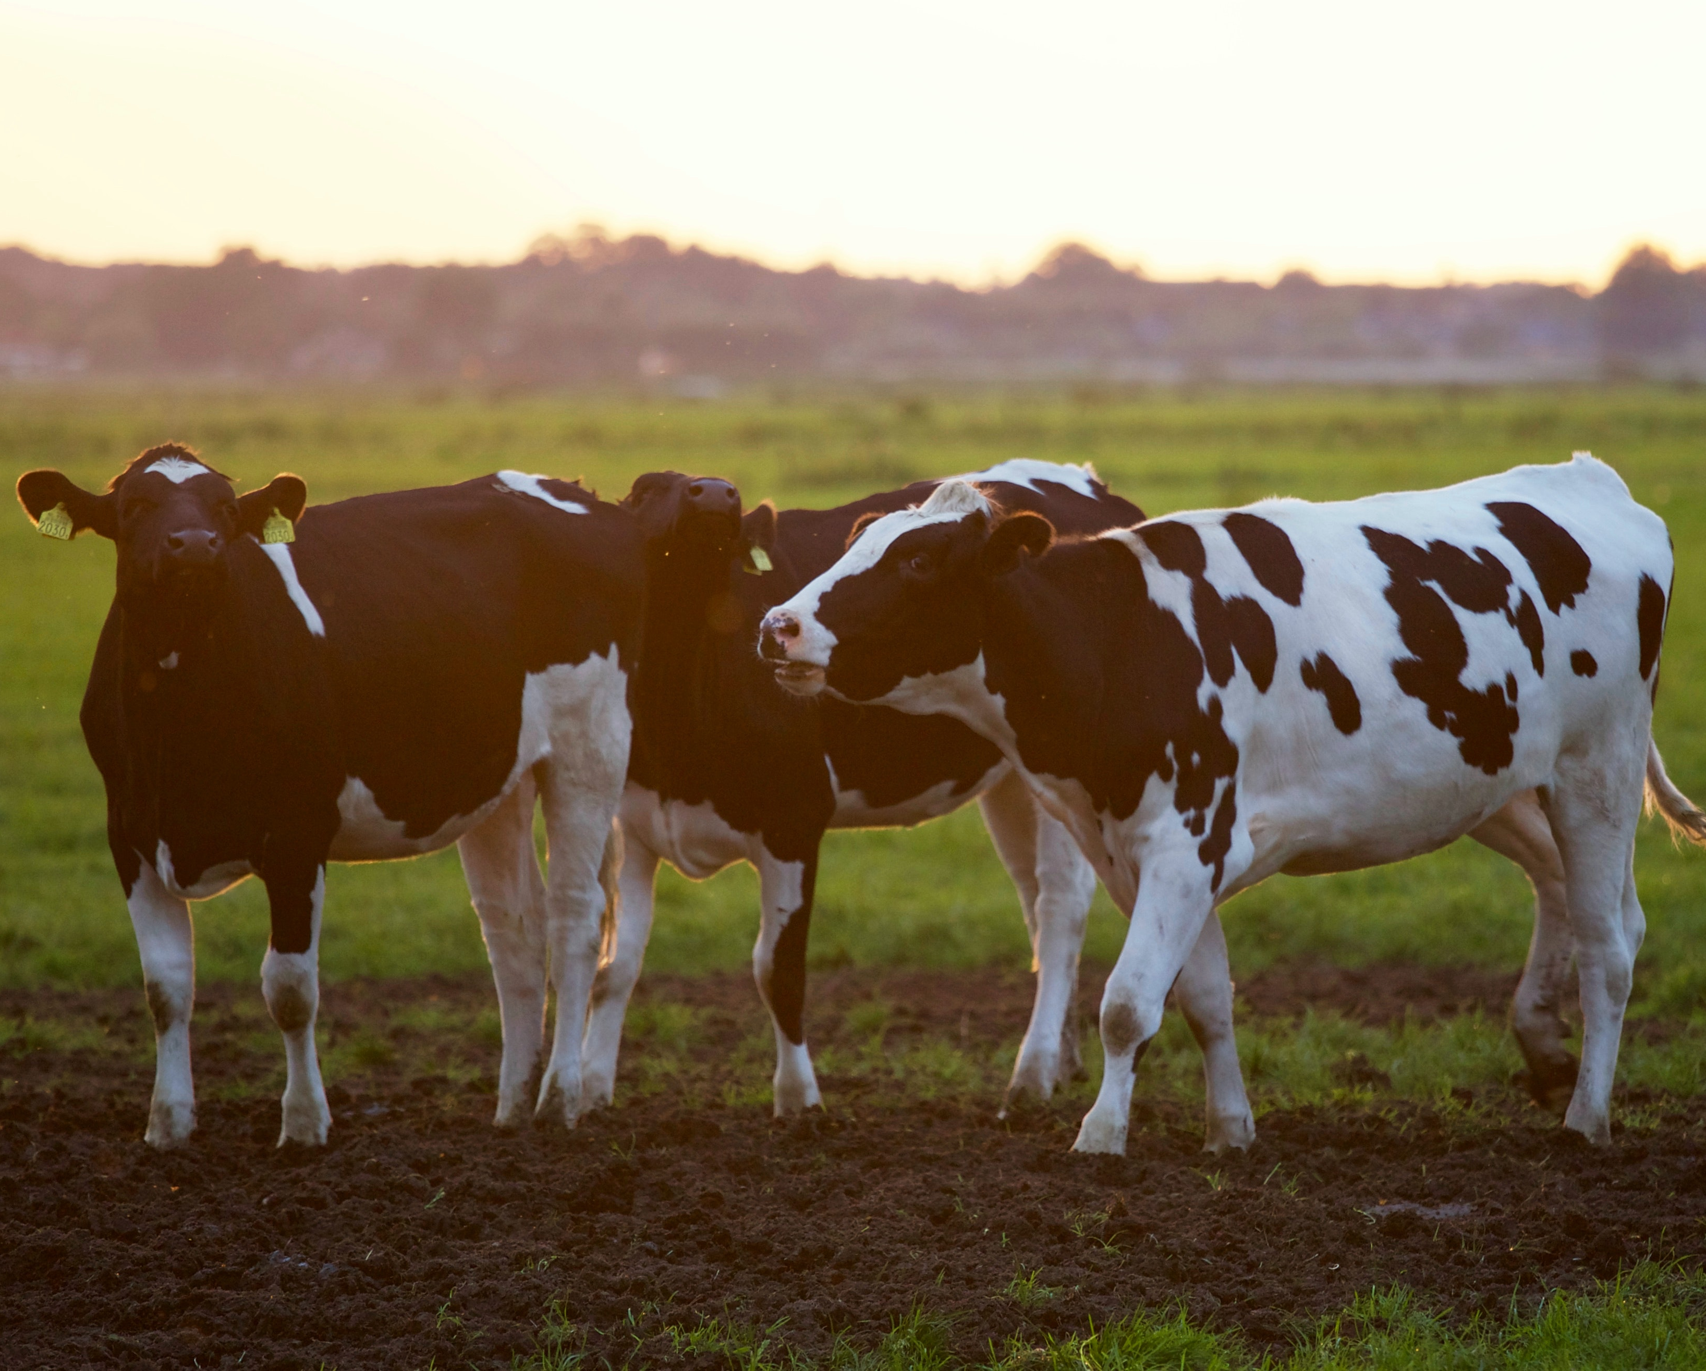
Kérődzők kevésbé érzékenyek
A bendőben található mikróbák képesek átalakítani a mikotoxinokat.

Slide 7
Mikotoxionok detoxifikációja
Szántóföldi kontroll
Rezisztens növények nemesítése
Génmanipuláció
Biokompetitív kizárás
Enzimek alkalmazása

Slide 8
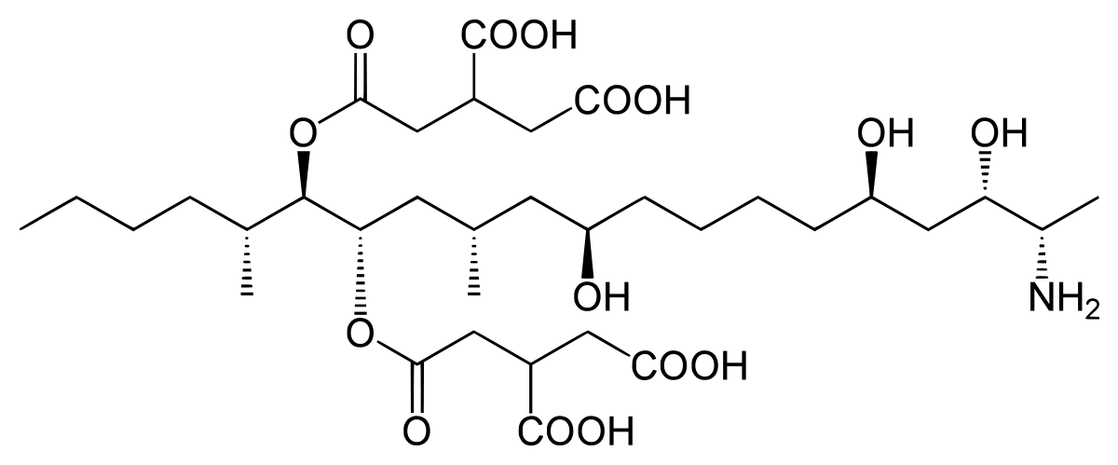
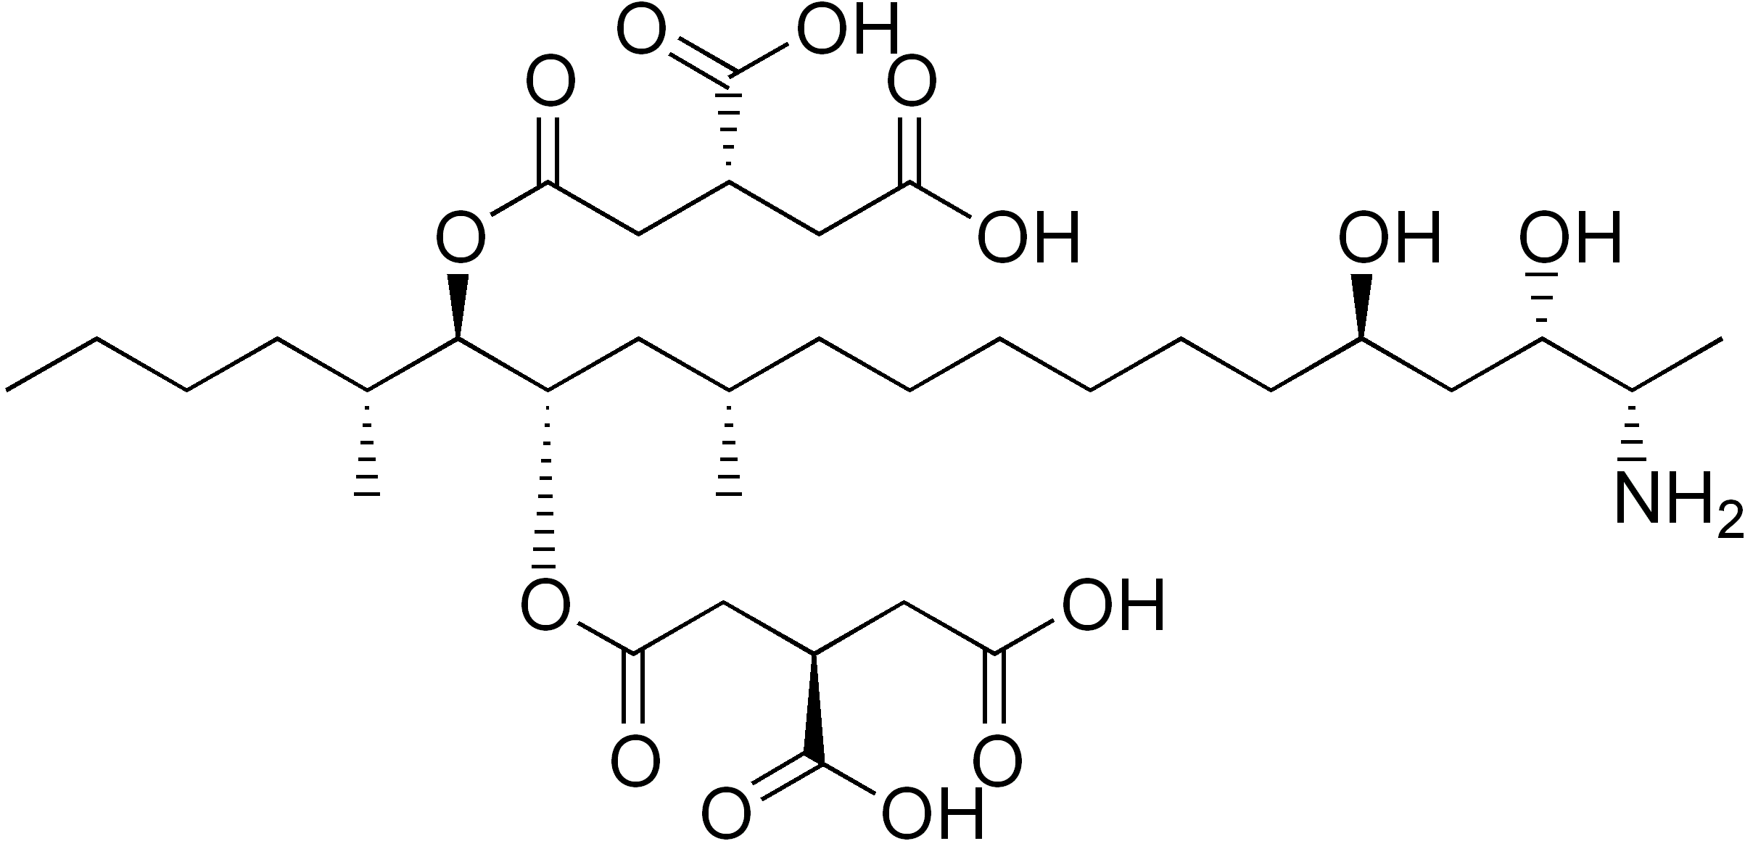
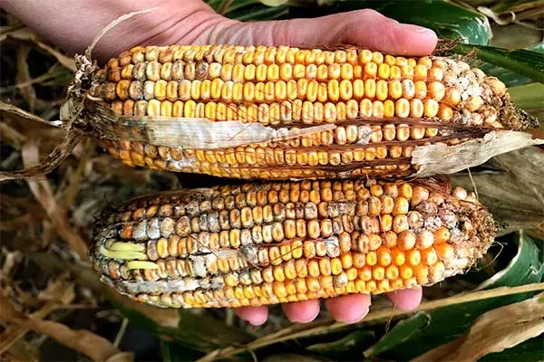
Fumonizinek
Fumonizin B1
Fumonizin B2
Kukoria kórokozója
Állati és emberi szervezetre is káros
Rákkeltő hatás, növekedési zavarok
Idegrendszeri, immunrendszeri megbetegedés már embrió korban is
halál

Slide 9
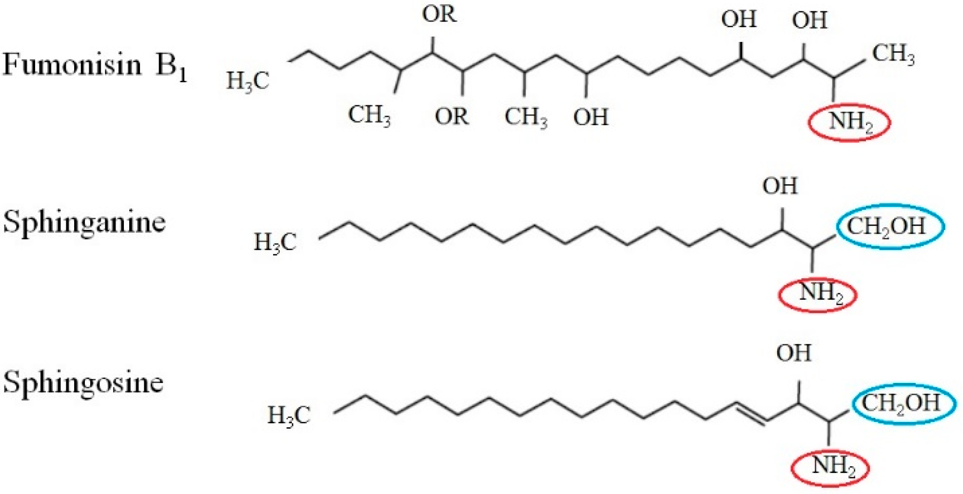
Szfingoid molekulák jelentősége
Membránalkotók
Sejt fő működéséhez szükséges folyamatokban vesznek részt
Sejtosztódás
Apoptózis
Sejtmembrán átjárhatóságának szabályozása
Extracelluláris receptormolekulák

Slide 10
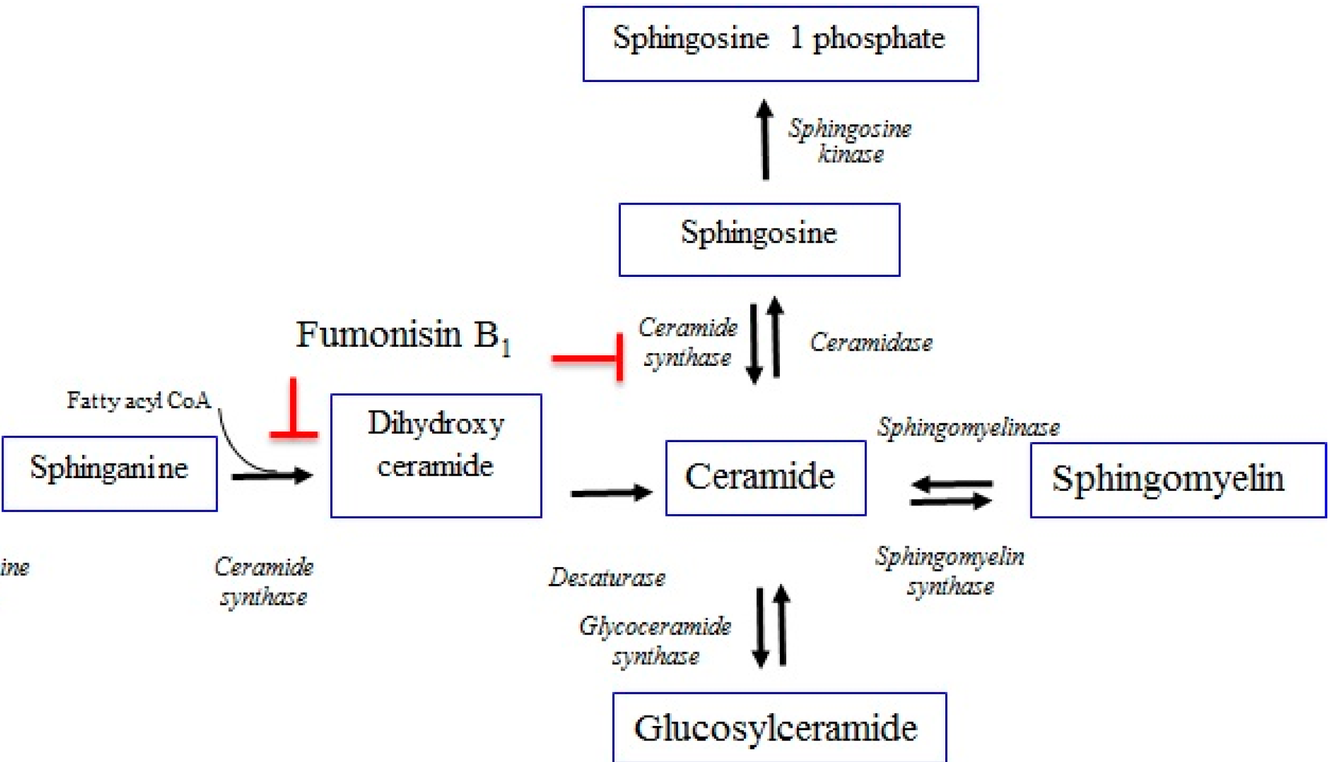
Fumonizin toxicitás molekuláris mechanizmusa
Szfingolipidek bioszintézis utjába lépnek be
Keramid szintáz aktív helyére kötődik be -> inhibíció
Szfinganin nem felhalmozódás, szfingozin szint csökkenés
Sa/So arány nő -> toxicitás (fumonizin mennyiség)

Slide 11
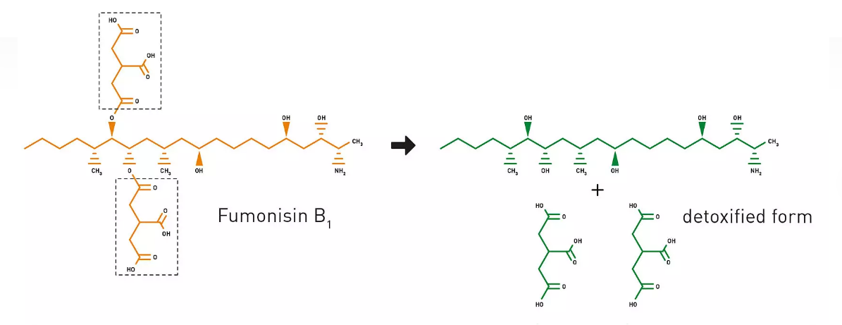
FUMzyme
FUMzyme
Hidrolizált FB1 (HFB1) – gyomorban
15 perc

Slide 12
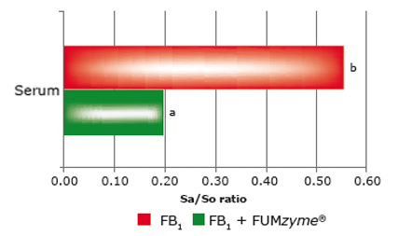
FUMzyme kísérlet
Nem kapott FUMzymet:
Nagyobb Sa/So arány -> nagyobb toxicitás
Kapott FUMzymet:
Alacsonyabb Sa/So arány -> csökkent toxicitás
Sa/So arány malacok vérszérumában FUMzy-et kapott és nem kapott állatokesetén 42 nap eltelte után

Slide 13
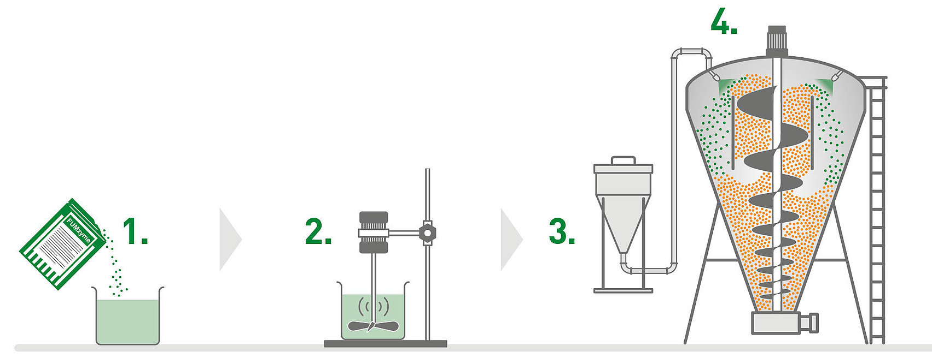
1. FUMzyme keveréket csapvízhez adják
2. Keverés
4. A pellet formában lévő takarmányhoz permetezik
3. FUMzyme oldatot tartályba töltik

Slide 14
Elvárások a FUMzymmel szemben
FUMzyme
alacsony szubsztrát koncentráció esetén is magas affinitás
magasfokú specifitás
gyors mikotoxin méregtelenítés még a felszívódás előtt
emésztőrendszer reakciókörülményeit bírja
hőstabil
olcsó, nagy mennyiségben előállítható
stabil, könnyű kezelhetőség
ellenállóság proteázokkal szemben

Slide 15
Mikotoxin fertőzöttség csökkentés lehetőségei

Slide 16



Mikotoxin fertőzöttség csökkentés lehetőségei
Keverés
Adalékanyagok
Biodegradálás
Nem szennyezett takarmánnyal
Adszorbensek, megkötik a mikotoxinokat a gyomorban
Mycofix a BIOMINtől az egyetlen kereskedelmi

Slide 17
Fizikai kezelés
Alacsony fertőzöttségű szem
Súlyosan
fertőzött szem
Egyenletes eloszlás
Állag átalakul
Optikai válogatóval eltávolítás
A szem külső felületéhez közel
Mosással csökkenthető a fertőzöttség
Hőstabilak
Őrlésnél korpafrakcióban dúsul a toxintartalom

Slide 18
Kémiai kezelés
Reagens maradványok → emberi fogyasztásra alkalmatlan
Oxidációs eljárások károsítják a zsírtartalmat, csökken a tápanyagtartalom
Eltérő mértékben hatnak a különböző mikotoxinokra

Slide 19

Kémiai kezelés
Ammóniumhidroxid
Ózon
Ammónia
Aszkorbinsav
Nátriumhipoklorit
Hidrogénperoxid
Sósav
Nátriumbiszulfát

Slide 20
Biológiai kezelés
Takarmányfelvétel csökken
Ásványi és vitamin premixekkel takarmányozási érték javítható
Nyersfehérje kiegészítés

Slide 21
Köszönjük a figyelmet!
Please keep this slide for attribution.

